Slide 1
Convex Hull Algorithm

Slide 2
Convex Hull?
점들의 집합P의 볼록 껍질(convex hull) CH(P)는 집합 P에 속한 각 점이 CH(P)의 경계 위에 있거나, 혹은 그 내부에 있게 하는 가장 작은 볼록 다각형이다.

Slide 3
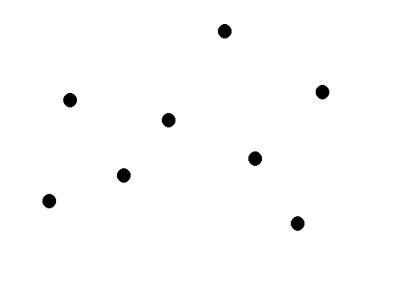
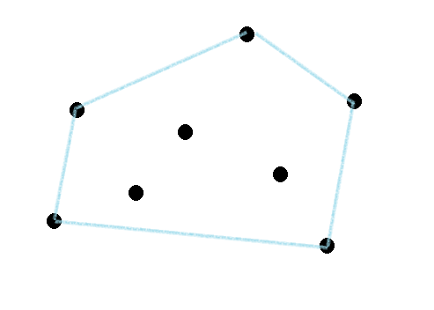
Convex Hull

Slide 4
How?
Graham’s scan Algorithm
O(nlogn)

Slide 5
Graham’s scan
P에 속한 n개의 점들을 기준점(pivot)에 대한 각도순으로 정렬한다. (기준점은 보통 y좌표가 가장 작은 점을 기준으로 함)
정렬된 P에서 P[0]와 P[1](P[N-1] P[0] P[1])을 스택에 넣는다
나머지 점들을 순서대로 보면서 각 점과 스택의 상단 점 2개가 항상 좌회전을 해 Convex Hull에 포함되는지 여부를 CCW로 판단함.

Slide 6
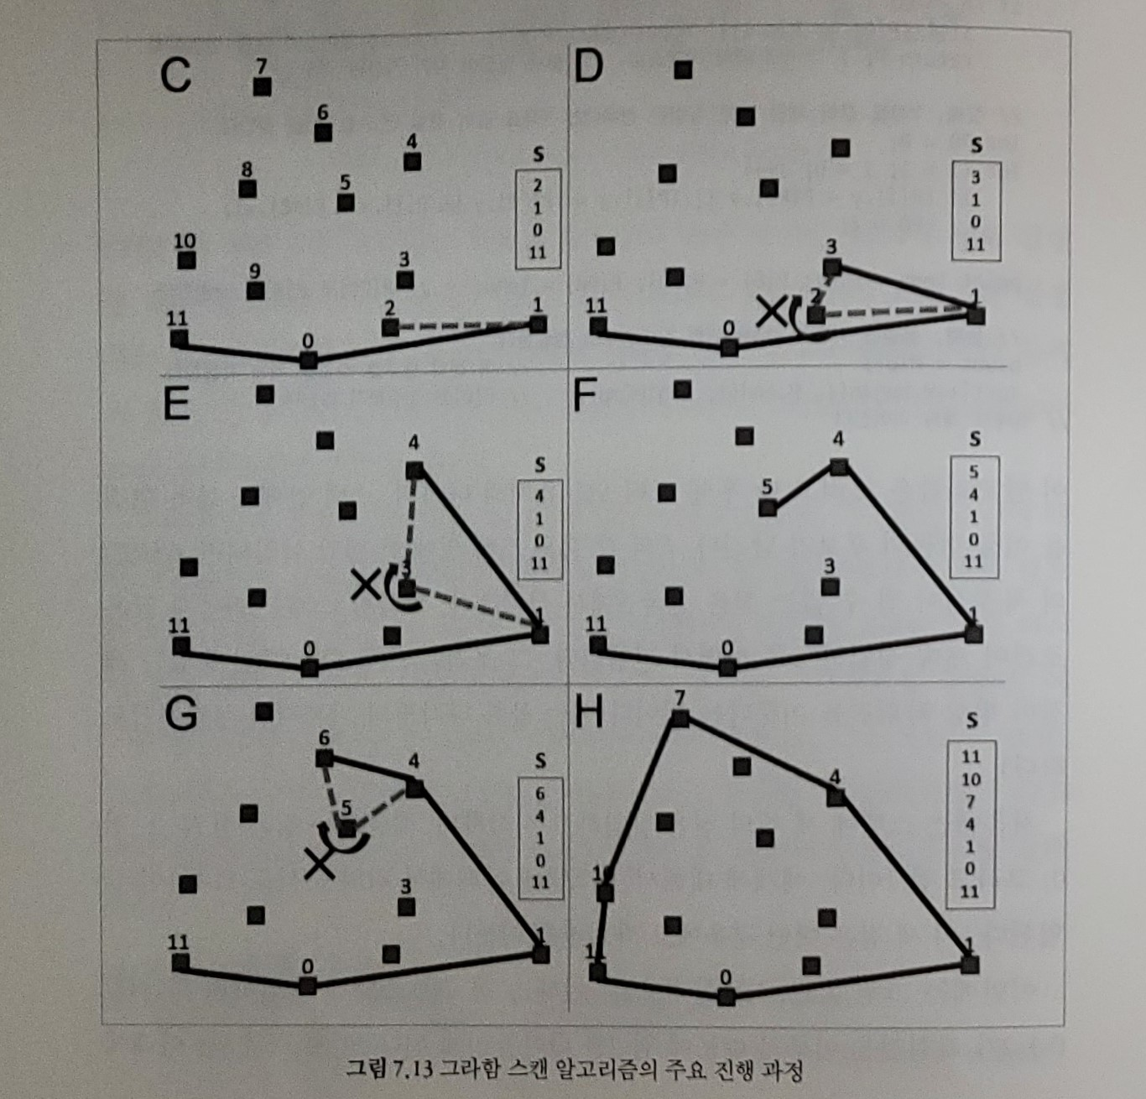
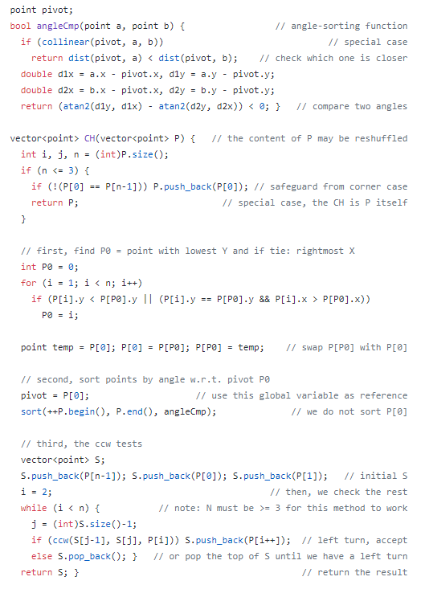
P[N-1] P[0] P[1]을 처음 스택에 넣고 시작한 경우

Slide 7
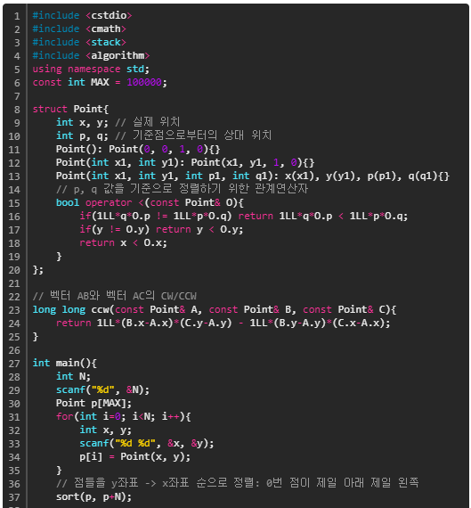
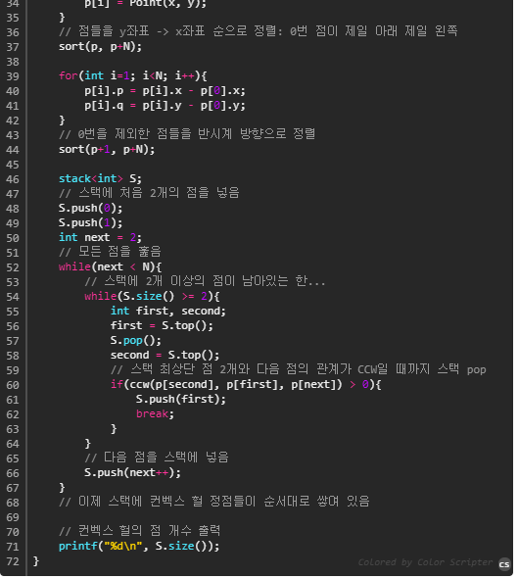

Slide 8
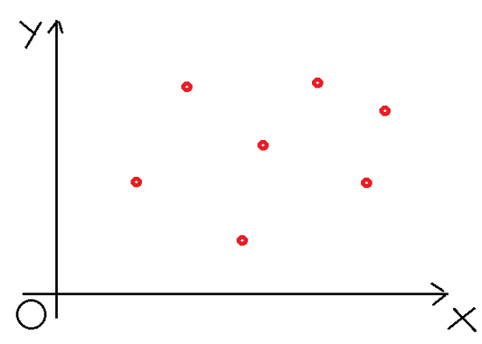
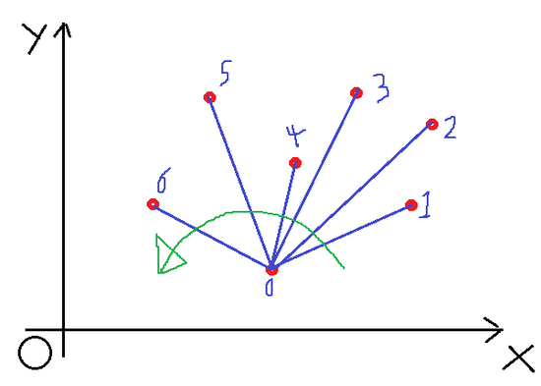
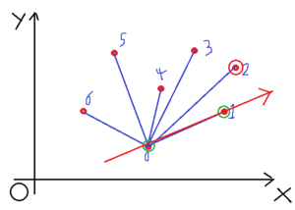
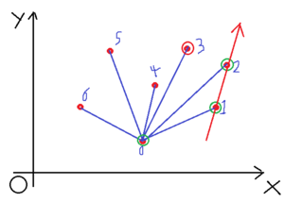
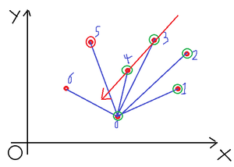
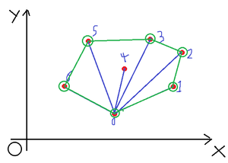

Slide 9
백준 문제
1708
6850
17403
2254
7420
3878
9420
10254

